Slide 1
RAGの検証

Slide 2
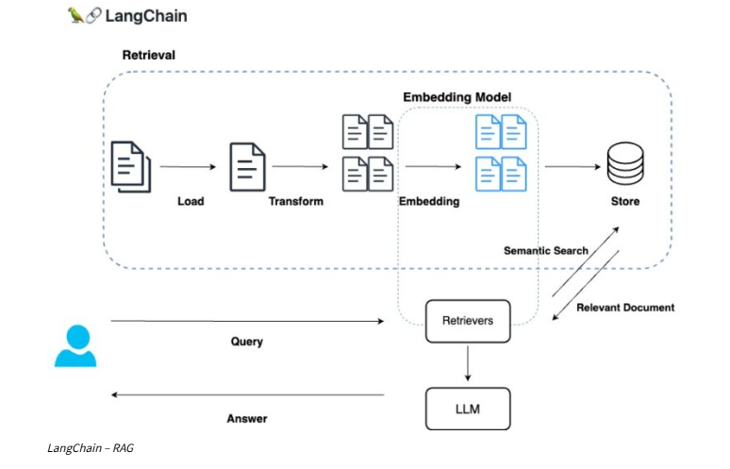
RAGとは？
※引用サイト(1)より
・大規模な文書集合から関連性の高い情報を検索し、その情報を元に新しい文章や答えを生成します。
・RAGは情報検索とテキスト生成の両方を組み合わせることで、より正確で詳細なテキスト応答を生成することができます。

Slide 3
RAGの挙動を体感してみたい
・

Slide 4

構成
・今回の説明に含まれる構成内容を図示します
ラズパイ5(8GB)本体
* Linuxベースで共通の内容
Python
User programming area
gemma2_rag_test(調査中)
Terminal(bash)
ollama
※今回はDockerコンテナで
動かすタイプのものを使用
CUI
(ollama)
LangChain
community
pypdf
Localhost:11434でサーバが起動
Server
indexing
モデル群
Ollama
LLM
Embedding
gemma2(2B)
chroma
chromadb

Slide 5
RAGを体感するためのサンプル （調査中）
【内容】
・あるpdfファイルの内容を検索拡張させて
【手順】
①必要モジュールのインストール（最初だけ）
$ pip install langchain_community --break-system-packages
$ pip install langchain_chroma --break-system-packages
$ pip install langchain_ollama --break-system-packages
$ pip install pypdf --break-system-packages
$ pip install chromadb --break-system-packages
②機能実行
$ python3 gemma_rag_test.py

Slide 6
引用サイト
(1) 🦜️🔗 LangChainとRAG: Embeddingで外部データを利用する | CyberAgent Developers Blog

